Slide 1
obraz
fixace a ztělesnění

Slide 2
osnova
Obraz / Bild: image, picture
Kultický obraz „Zde a Nyní“, nejstarší úloha obrazů (Benjamin, Belting)
Médium organizuje naše vnímání, vztah média a těla (Benjamin, McLuhan)
Obraz a jeho významy: Barthes, Belting, Aumont
Obrazy modifikující vnitřní model skutečnosti (Bruhn – Dünkel)

Slide 3
Obraz / Bild: image, picture
Hans Belting: Bild-Anthropologie, 2001 / An Anthropology of Images, 2011
OBRAZ – PŘEDSTAVA
Image: je vytvořen/užíván symbolicky, jako druh určitého myšlenkového rámce
  Výsledek lidské percepce + výsledek lidského poznání a intence (kolonizují náš mozek)
  Musí být „vyvolán“ (z nepřítomnosti) pohledem (gaze), „nomád“
Picture (materiální obraz), socha, objekt, tisk:
  (sociální praxe tvoření obrazů picture-making x vizuální percepce a mental-pictures)
  MEDIUM – činí obraz (image) viditelným, je analogií TĚLA
OBRAZ - ZTĚLESNĚNÍ

Slide 4
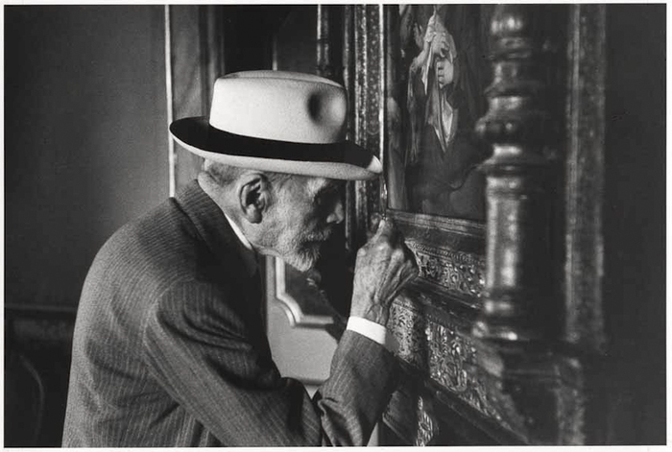
„He is not interested in the picture but just the medium“
Hans Belting
https://www.youtube.com/watch?v=2Sbk_B66jRk
Bernhard Berenson

Slide 5
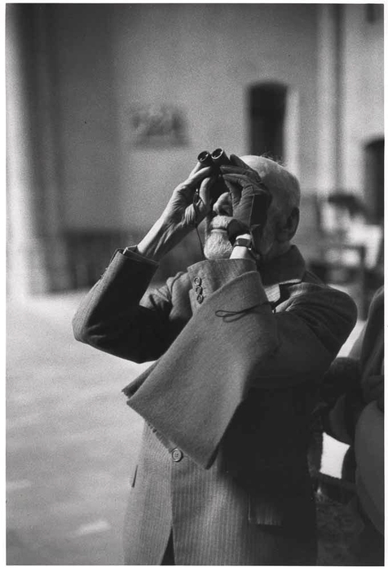
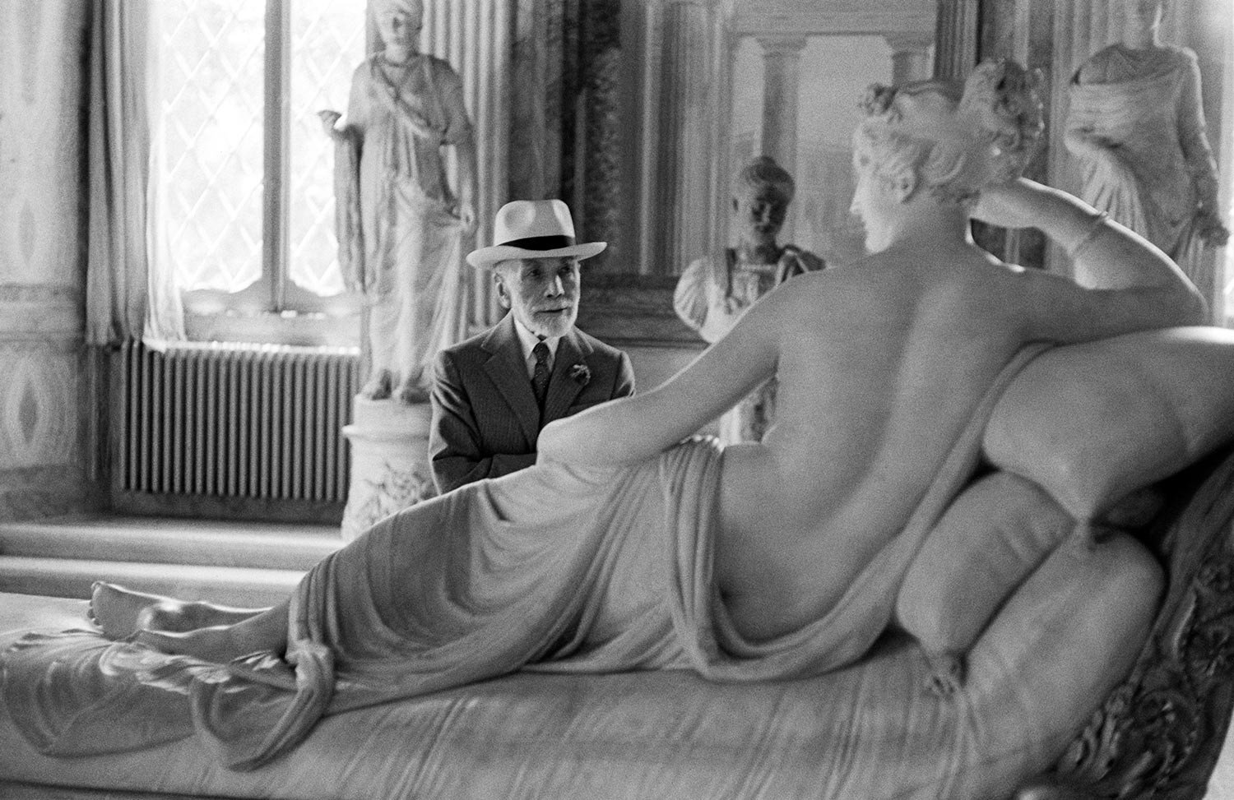
Bernhard Berenson (1865-1959)
“Venetian Painters of the Renaissance”, 1891
gaze

Slide 6
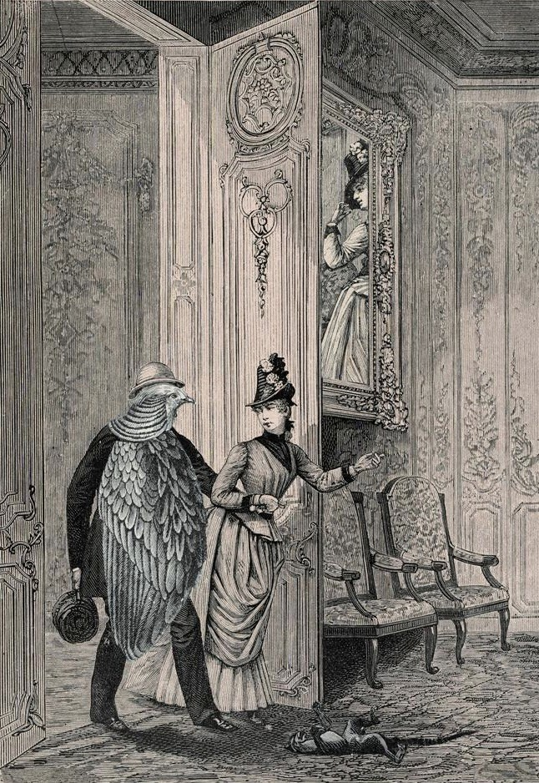
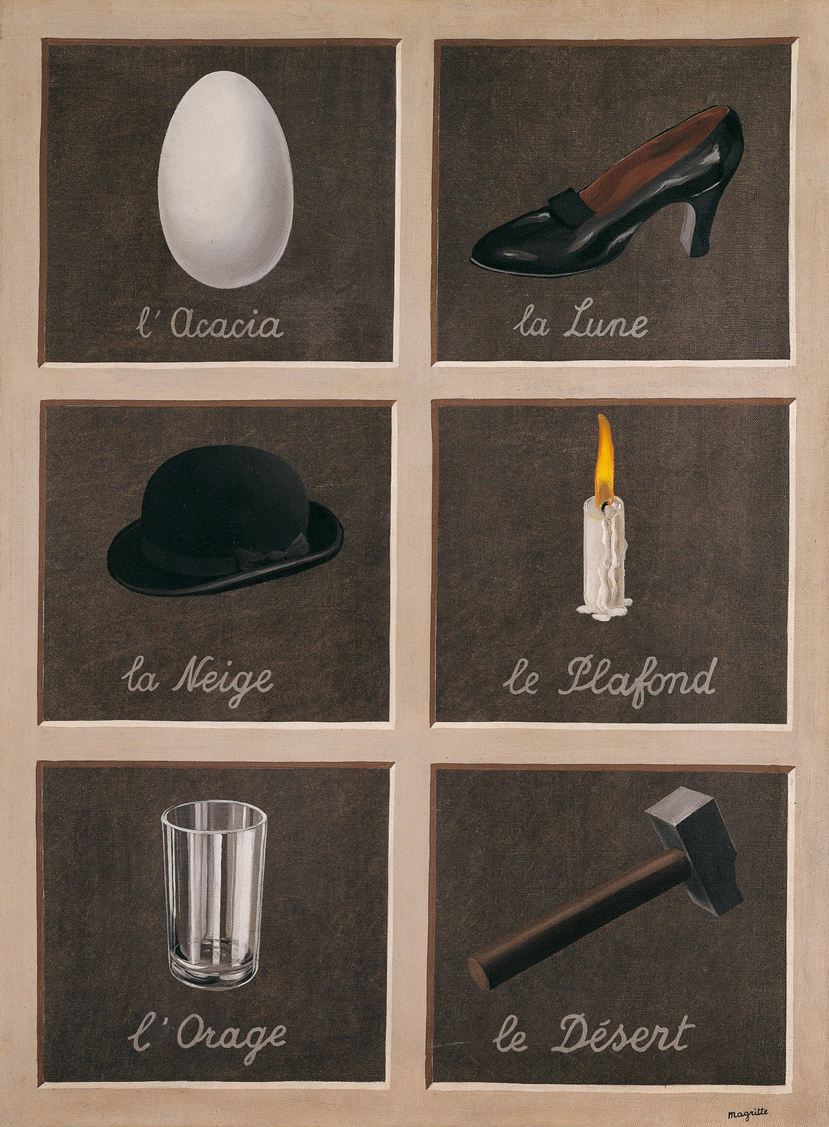
Medium, nosič, agent, dispozitiv
DISPOZITIV: materiální a organizační údaje: „prostředky a techniky produkce obrazů, způsob jejich oběhu, reprodukce, místa, kde jsou dostupné a nosiče, které slouží k jejich šíření“
Jaques Aumont: Obraz, s. 134.
René Magritte: Klíč ke snům, 1930 Max Ernst: Une Semaine de Bonté (Týden laskavosti), 1934

Slide 7
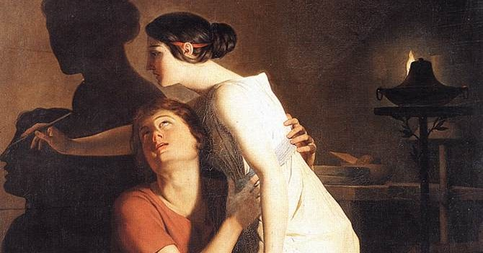
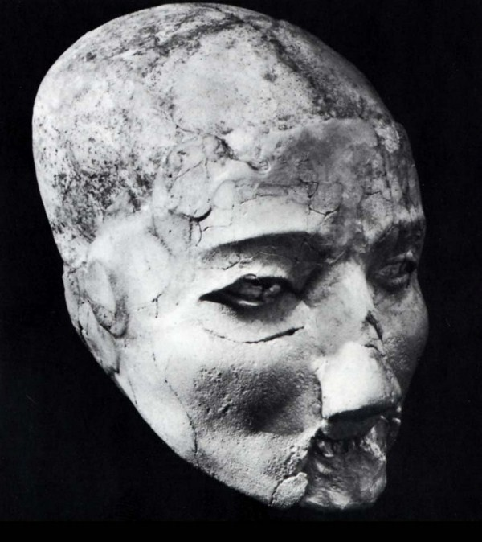
Nejstarší úloha obrazů, auratický obraz (Benjamin, Belting)
Benjamin: původní „zde a nyní“ obrazu, jedinečná existence na místě, na němž se nachází (Benjamin, II.), služba kultu.
Belting: zviditelnění nepřítomnosti (magie)
Joseph-Benoit Suvée: Vynalezení umění kresby (1791); Groeninge Museum, Bruges.
Blízkost a „nedostatek distance“
„Lebka“ z Jericha, 9000 př. n.l.: tvář umožňuje komunikovat

Slide 8
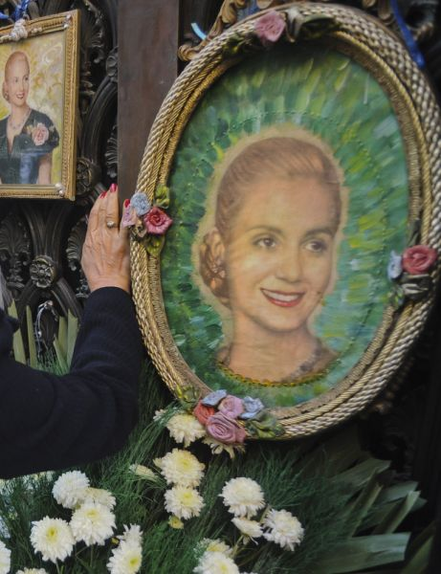
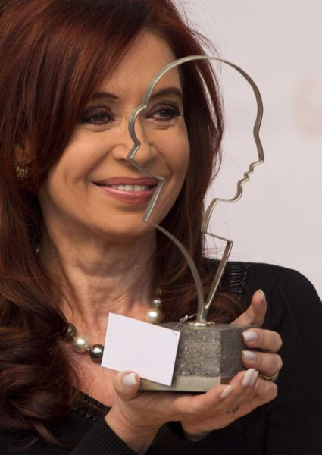
Argentinská prezidentka Cristina Fernandez
Maria Eva Duarte de Peron (Evita), obrazy zavěšené na mříž hrobky rodiny Duarte, u příležitosti 60 výročí smrti.

Slide 9
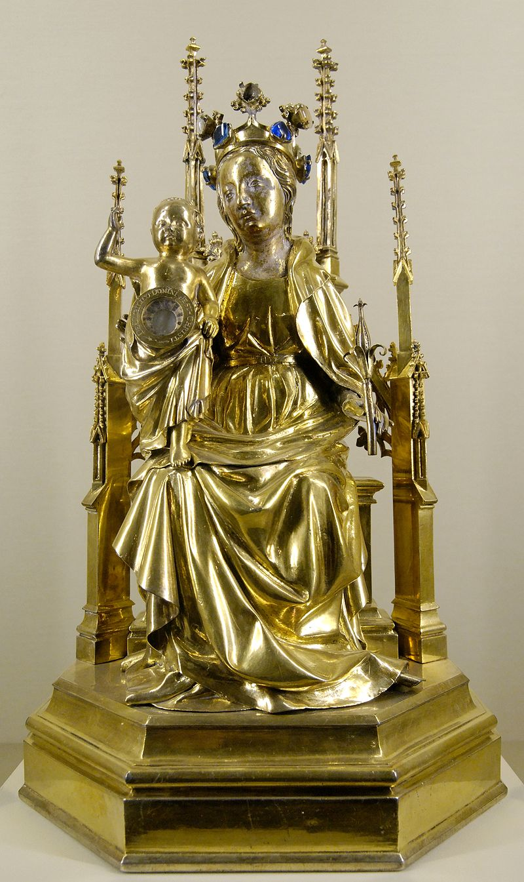
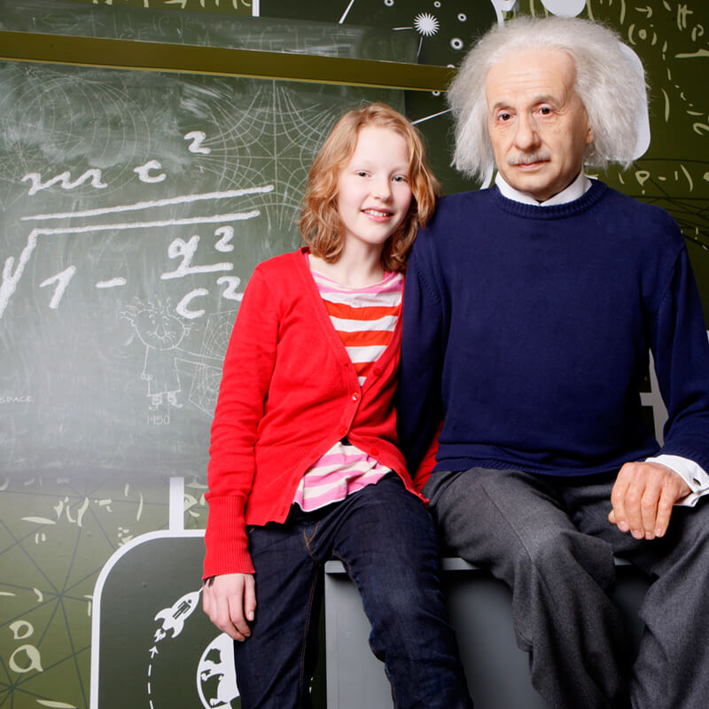
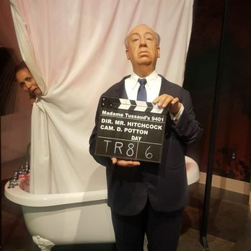
Iconic presence, Real presence
Relikviář Ježíšovy pupeční šňůry, Paříž, kol. 1400.

Slide 10
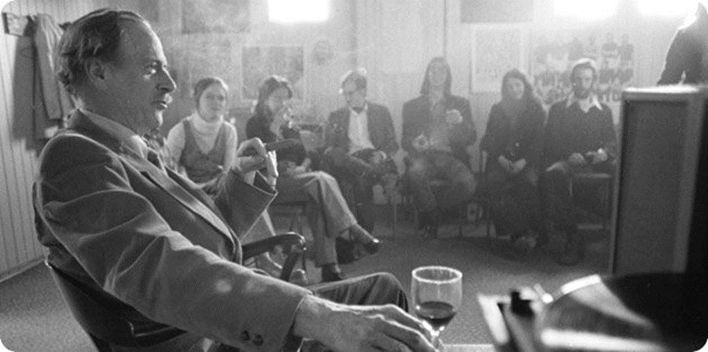
Médium organizuje naše vnímání, návyky, vztah média a těla (Benjamin, McLuhan)
Povaha média organizuje naše vnímání, určuje míru odstupu
Mediální gramotnost
Médium je poselství (message)
Extenze
Horká a chladná média (< Walter Benjamin)
https://www.youtube.com/watch?v=8yrucwaxCcI min 1:16
I´ve never did this! odcizovací efekt

Slide 11
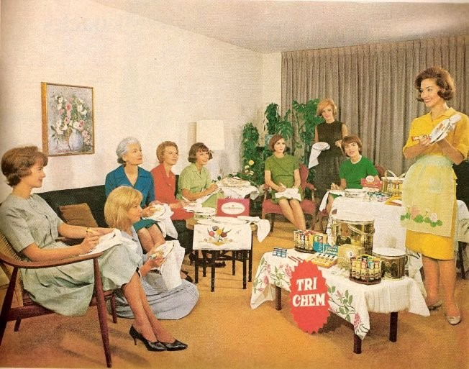
Podmínky média: úloha – prostor - pravidla

Slide 12
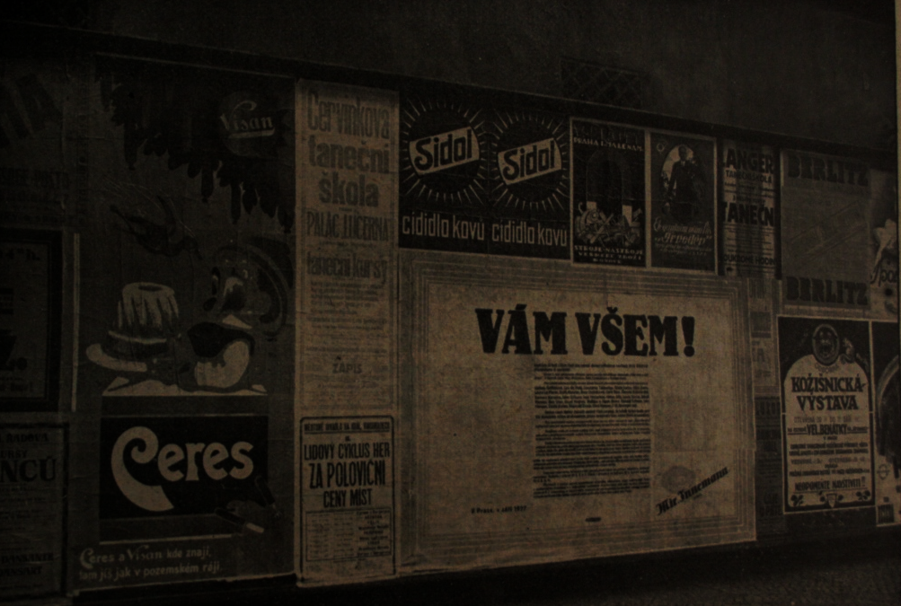
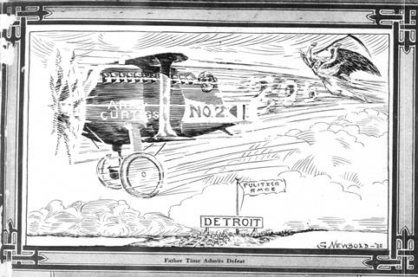
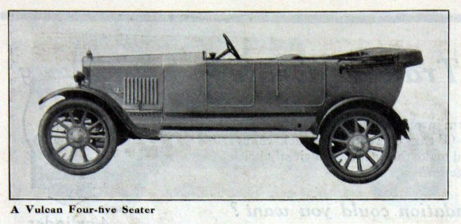
Reklama jako ne-umění / jako nekultická?
Reklama není nějakou chudičkou sousedkou malířství a sochařství. Je mocnou rivalkou, která se snaží ovládnout celou tuto hru. (Kirk Varnedoe – Adam Gopnik)
„Krása není výhradnou výsadou tzv. umění…..aeroplan Goliath, newyorské doky, transatlantiky, nové modely aut atd.“ Karel Teige, Obrazy a předobrazy, 1922)

Slide 13
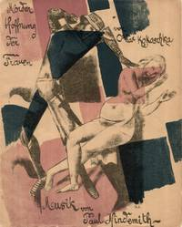
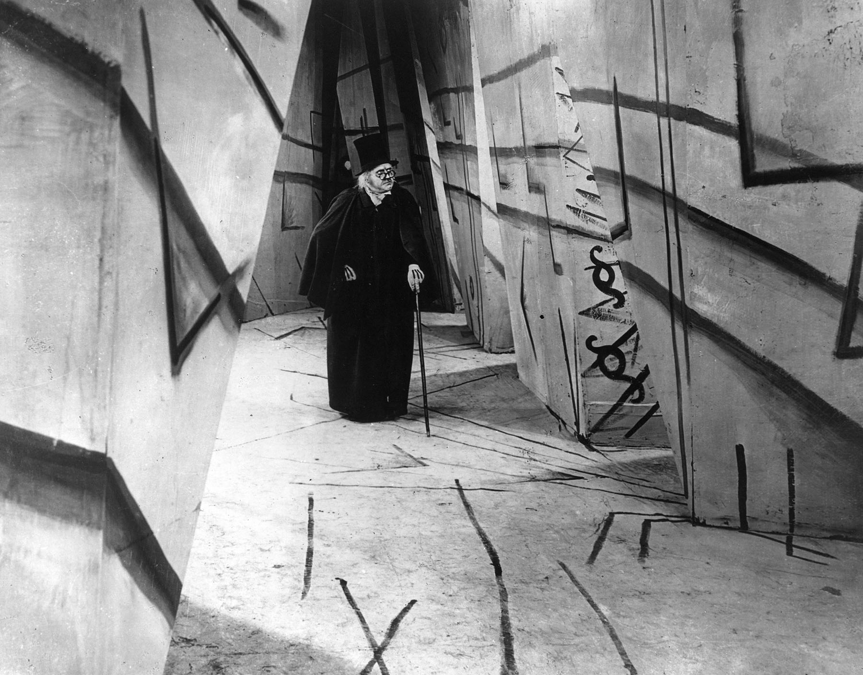
Různá míra „avantgardnosti“
Richard Murphy: Teoretizace avantgardy (1998)
Zerfall a Zersetzung (rozpad a rozklad) ideálu organického zpodobení světa.
Umění ne už jako kompenzace (afirmativní kultura) ale zpráva o skutečné nejasnosti světa (o ztracené lidské celistvosti)
Efekt momentu zklamaného očekávání: montáž, negace, nesmysl (odmítání hermeneutické útěchy)
Záběr z filmu Kabinet dr. Caligariho, r. Robert Wiene, 1920
Oskar Kokoschka: Vražda, naděje žen, libreto,prem. 1917.

Slide 14
Obraz a jeho významy (Barthes, Belting, Autmont)
Ferdinand de Saussure: znak, označované a označující
Charles Pierce: ikon, index, symbol
Roland Barthes: kolektivní představy jako znakové systémy

Slide 15
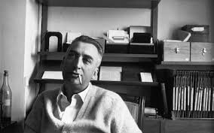
Roland Barthes (1915-1980)
1953 – Nulový stupeň rukopisu
1954--1956 – eseje v časopise Les lettres nouvelles , 1957 Mytologie
Buržoazní Norma se stává univerzální přirozeností
(souboj mezi vnitřním modelem skutečnosti a imaginárním a „konsenzuální skutečností“ prosazované mocensky)

Slide 16
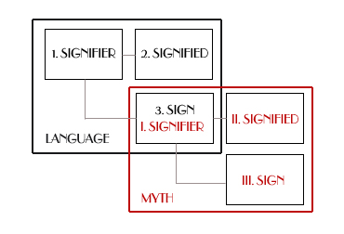
Roland Barthes: Mytologie
Mýtus parazituje na (vyprázdněném/uzavřeném) jazykovém znaku (jehož smysl se stává formou) a vytváří k němu velmi mlhavý koncept (nové označované), které se odvíjí především od své funkce (v závislosti na druhu/ typu recipienta)
označující - označované
Metajazyk – sekundární jazyk v němž vypovídáme o tom prvním (jazyce)

Slide 17
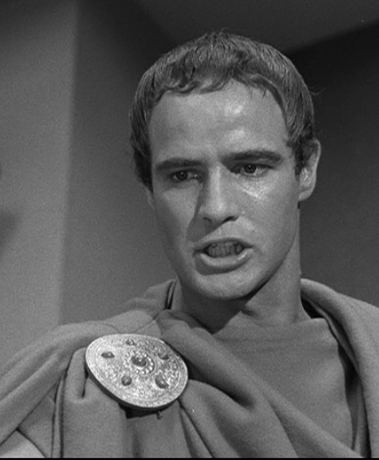
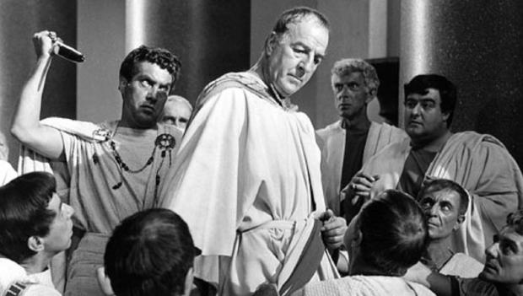
Římské ofinky a pot svědomí

Slide 18
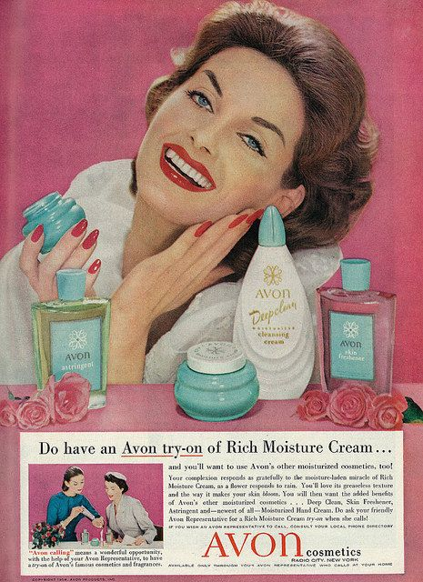
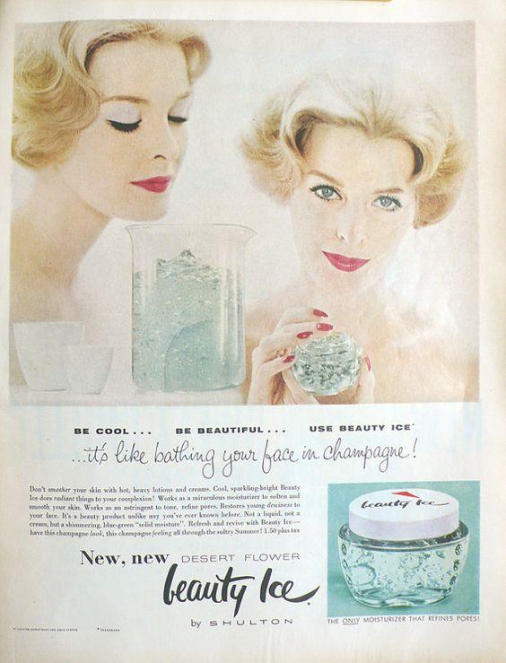
Vlhkost
Binární opozice
voda-tuk

Slide 19
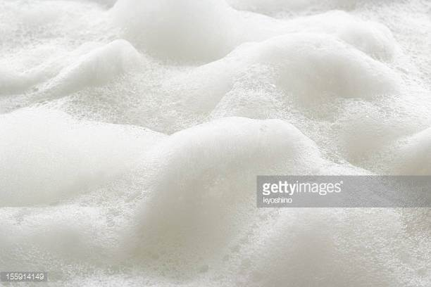
Čistota, hloubka a pěnivost…
https://www.youtube.com/watch?v=5S2gt3BxhOM (skrz naskrz bílý)
https://www.youtube.com/watch?v=D93fK9vBnMg (soft, gentle, bubbly)
https://www.youtube.com/watch?v=VE-qHn0akBI (feel it!, Leo Burnett)

Slide 20
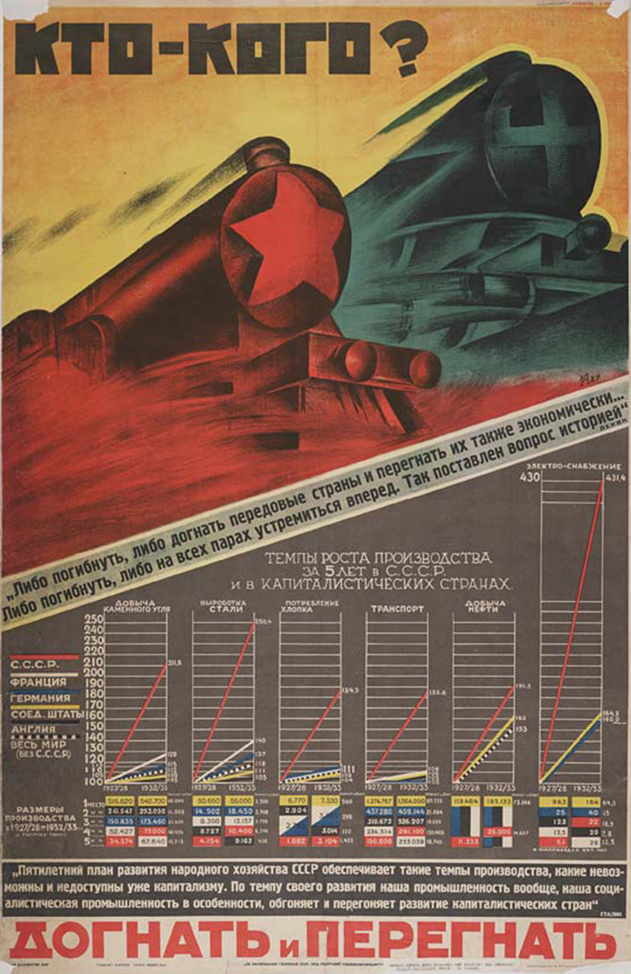
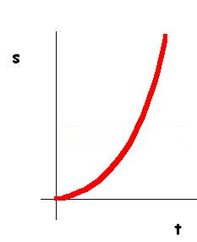
Obrazy modifikující vnitřní model skutečnosti i konsenzuální skutečnost (Bruhn – Dünkel)

